Slide 1
Transition 动画
Notes:
官方文档：https://developer.android.com/training/animation

Slide 2
Android Animation APIs (主要 api 概览）
View
Animations
View
Animator
Object
Animator
View
Property
Animator
Transition
Animated
Vector
Drawable
Physics
Motion
Layout
Notes:
https://developer.android.com/reference/android/graphics/drawable/AnimatedVectorDrawable
https://developer.android.com/guide/topics/graphics/spring-animation

Slide 3
Animator
ViewPropertyAnimator
Backed By
ObjectAnimator
extends
ValueAnimator
extends
Animator
Used By
extends
PropertyValuesHolder
AnimatorSet
Notes:
PropertyValuesHolder : 适用于 对多个不同属性同时操作
ViewProperrtyAnimator: 适用于 几个动画同时运行

Slide 4
ValueAnimator 原理
使用 Choreographer.getInstance().postFrameCallback()
// ValueAnimater
private void start(boolean playBackwards) {
…
// start 方法里面添加回调
addAnimationCallback(0);
…
}
public final boolean doAnimationFrame(long frameTime) {
…
// 每一帧检查一次是否时间已经结束，结束后移除回调
boolean finished = animateBasedOnTime(currentTime);
if (finished) {
endAnimation();
}
...
}
// AnimationHandler
private final Choreographer.FrameCallback mFrameCallback = new Choreographer.FrameCallback() {
@Override
public void doFrame(long frameTimeNanos) {
doAnimationFrame(getProvider().getFrameTime());
if (mAnimationCallbacks.size() > 0) {
getProvider().postFrameCallback(this);
}
}
};
Notes:
ValueAnimator 无论是delayStart() 还是 start() 方法，是在当前帧的下一帧才开始运行动画。

Slide 5
Transition
单个页面内场景切换主要使用类：
Scene : 场景表示应用场景时，View 层次结构中各种属性将具有的值的集合。
TransitionManager : 管理在场景发生更改时触发的一组过渡。
Transition : 场景 （scene）更换期间作用在目标上的动画
Notes:
官方文档：https://developer.android.com/reference/android/support/transition/package-summary?hl=en

Slide 6
TransitionManager
TransitionManager ：管理 Scene 的切换，主要有以下两个方法
TransitionManager.go(mNextScene , mTransition)
TransitionManager.beginDelayedTransition(mSceneRootLayout , mTransition)
// TransitionManager
private static void changeScene(Scene scene, Transition transition) {
final ViewGroup sceneRoot = scene.getSceneRoot();
…
// captureValues ( 通过 captureHierarchy 保存当前 scene 属性集合) & previousScene.exit();
sceneChangeSetup(sceneRoot, transitionClone);
// enter 时设置 tag
scene.enter();
sceneChangeRunTransition(sceneRoot, transitionClone);
}
}

Slide 7
Transition
为 Transition 提供路径支持
PathMotion、PatternPathMotion、ArcMotion
Transition 的间距子类
Fade、Explode、Slide
Transition 的直接子类
ChangeBounds、ChangeClipBounds、ChangeImageTransform、ChangeScroll、ChangeTransform
Notes:
ChangeBounds:View的大小与位置动画
ChangeTransform:View的缩放与旋转动画
ChangeClipBounds:View的裁剪区域(View.getClipBounds())动画
ChangeScroll:处理View的scrollX与scrollY属性
ChangeImageTransform:处理ImageView的ScaleType属性

Slide 8
场景切换
Scene A
Scene B
What changed
Animate difference
// 针对 addTarget 的 view 执行对应的 transition
// 捕获起始场景中该属性的值，然后将这些值作为startValues传递给 createAnimator 在以后的调用中
public voidcaptureStartValues(TransitionValuestransitionValues) {
...
}
public void captureEndValues(TransitionValues transitionValues) {
...
}
// 创建一个动画，作用到 startValues 和 endValues 上
public Animator createAnimator(final ViewGroup sceneRoot, TransitionValues startValues,
TransitionValues endValues) {
...
}

Slide 9
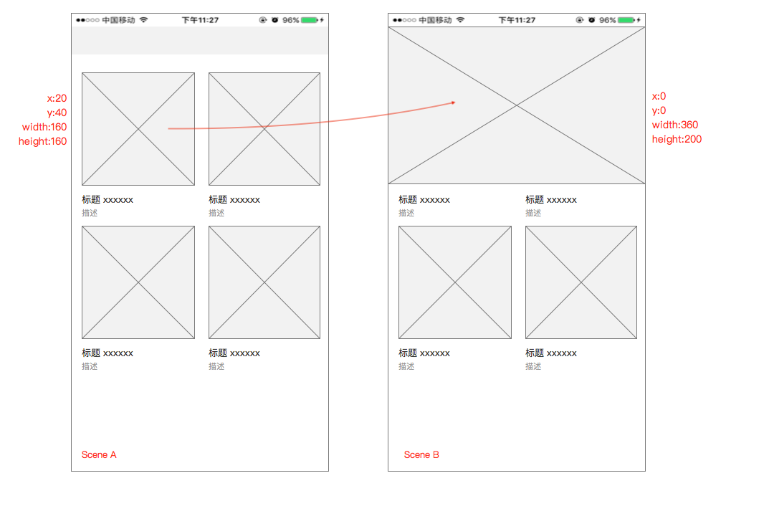
ChangeBounds
ChangeBounds: size & position

Slide 10
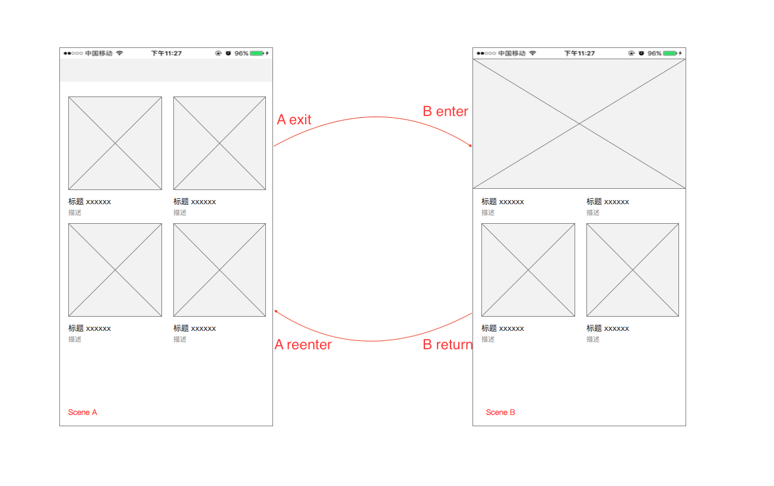
A to B
Notes:
在5.0之后content transition可以通过调用Window和Fragment的如下代码来设置：
(1)setExitTransition() - 当A start B时，使A中的View退出场景的transition
(2)setEnterTransition() - 当A start B时，使B中的View进入场景的transition
(3)setReturnTransition() - 当B 返回 A时，使B中的View退出场景的transition
(4)setReenterTransition() - 当B 返回 A时，使A中的View进入场景的transition

Slide 11
Q&A

